Slide 2
Kas ir personas dati?
Personas dati ir jebkāda informācija kas ir attiecināma uz konkrētu personu.
Konkrēta persona ir cilvēks, ko iespējams atpazīt, starp citām līdzīgām personām.

Slide 3
Personas dati (I)
Vārds un Uzvārds
Personas kods
Dzimšanas datums
Kontaktinformācija (adrese, telefona nr., e-pasta adrese)
Fotogrāfijas
Balss ieraksts
Video

Slide 4
Personas dati (II)
IP adrese
informācija par tavām interesēm
informācija par taviem uzskatiem
informācija par tavu izglītību
informācija, ko par sevi esi norādījis sociālajos tīklos
jebkādas digitālās pēdas, ko tu esi atstājis lietojot internetu
informācija par tavu reliģiju
pirkstu nospiedums
veselības dati, u.c. dati

Slide 5
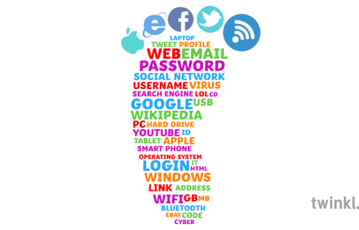
Digitālā vide spēj uz mums attiecināt tādus datus, kurus paši par datiem neiedomājamies uzskatīt.
Ir virkne tehnisku radītāju, kas nepieciešami, lai mēs spētu digitālajai videi piekļūt tās tehnisko īpašību dēļ, vai izmantot noteiktas digitālās vides iespējas. Digitālo pakalpojumu sniedzēji spēj šos tehniskos elementus uzkrāt un attiecināt uz mums, ja apvieno ar citu to rīcībā esošu informāciju.

Slide 6
2015.gadā Kembridžas Universitātes pētnieki testēja algoritmu kas paredzēts cilvēka personības iezīmju noteikšanai.
Jo lielāks ir datu lauks no ka izvēlēties, jo precīzākus secinājumus par personu ir iespējams izdarīt un jo lielāka var būt to iespējamā ietekme uz analizētās personas turpmāko dzīvi.

Slide 7
Mērķis
Tiesiskais pamats
Personas dati

Slide 8
Mērķis
Lai apstrādātu personas datus = nepieciešams mērķis
Personas datus var iegūt tikai šā mērķa sasniegšanai nepieciešamā apjomā un lai nepieciešamā apjoma personas datu iegūšanai ir atbilstošs tiesiskais pamats.

Slide 9
Tiesiskais pamats
Pamats personas datu apstrādei var būt:
piekrišana;
līgums;
likums un/vai sabiedrības interese;
dzīvības vai veselības glābšana;
likumīgās intereses.

Slide 10
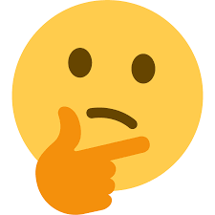
Jūsu tiesības ir:
Būt informētam.
Piekļūt saviem datiem.
Izlabot savus datus.
Izdzēst savus datus.
Ierobežot savu datu izmantošanu.
Iebilst pret savu datu izmantošanu.
Tiesības uz datu pārnesamību.
Tiesības iebilst automatizētiem lēmumiem un profilēšanai.

Slide 11
Tiesības «tikt aizmirstam»

Slide 12
Lietošanas noteikumi
Lielākā daļa personu, kas apstrādā personas datus digitālajā vidē informāciju par plānotajām darbībām sniedz divos savstarpēji saistītos dokumentos – lietošanas noteikumos un privātuma politikā.
Lietošanas noteikumi, lai arī nav tieši attiecināmi uz personas datu aizsardzību sniedz ieskatu par to kādiem nolūkiem konkrētā lietotne vai vietne ir izstrādātā, ko tajā atļauts darīt, bet ko nē.

Slide 13
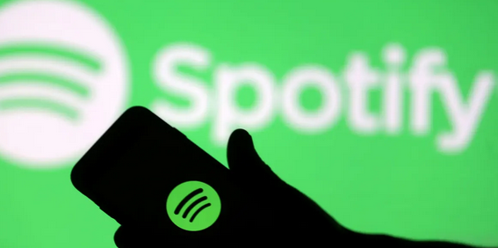
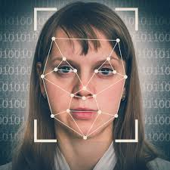

Slide 14
Privātuma politika
Nepieciešama, lai iegūtu informāciju un saprastu, kāpēc pakalpojuma sniedzējs lūdz informāciju par mums (personas datiem) un ko ar tiem darīs ir jāiepazīstas ar “Privātuma politiku”(Privacy Policy).

Slide 15
Kam pievērst uzmanību, lasot “Privātuma politiku”?
Kontaktpersona.
Datu kategorijas.
Datu izmantošanas mērķis.
Informācijas nodošana citam uzņēmumam.
Datu glabāšanas ilgums.
Iespēja piekļūt saviem datiem.
Kur es varu vērstie, ja ir pārkāpums?

Slide 16
Gadījumā, ja neatrodi “Privātuma politiku” – noteikti apdomā, vai tiešām vēlies izmantot pakalpojumus no šī uzņēmuma?

Slide 17
Vai esi pamanījis, ka sociālajiem tīkliem ir privātuma politika un privātuma iestatījumi?

Slide 18
Vai reģistrējoties visa prasītā informācija par sevi ir jāsniedz obligāti?

Slide 19
Lai pārliecinātos, ka tīmekļa vietnē vai lietotnē nav mainījušās iestatījumu opcijas, aicinām regulāri pārbaudīt un pārliecināties par iestatījumiem.

Slide 20
Padomā pirms kaut ko publicē par sevi vai citiem!

Slide 21
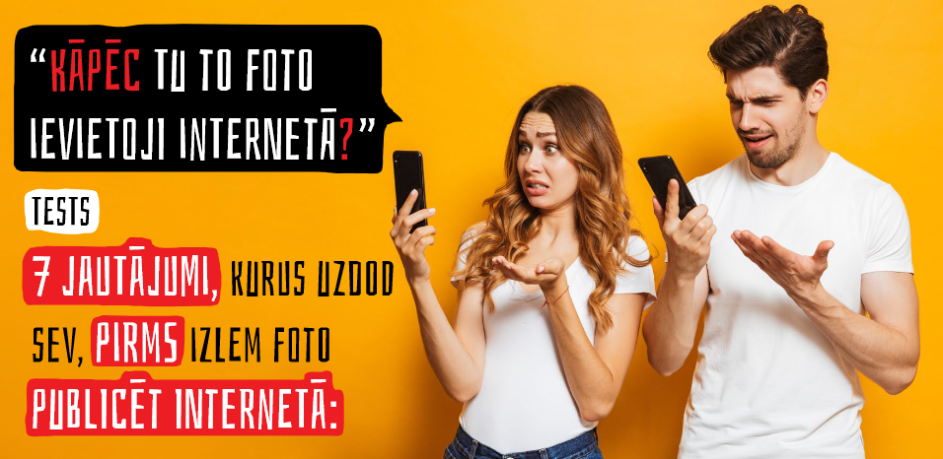
https://drossinternets.lv/lv/materials/download/tests-pirms-publice-foto-interneta

Slide 22
Atceries par savu un citu personu personīgo informāciju!

Slide 23
Nepublicē un nedalies ar citas personas aizskarošu informāciju!

Slide 24
Izmanto bloķēšanas un dzēšanas iespējas!

Slide 25
Kā rīkoties, ja pārtrauc izmantot sociālos tīklus?

Slide 26
Kā sevi pasargāt sociālajos tīklos?

Slide 27
Lai sevi pasargātu, ir svarīgi atcerēties arī par drošību, lietojot internetu.

Slide 28
Kas ir droša parole?

Slide 29
Drošai parolei būtu jāsastāv no lielajiem un mazajiem burtiem, cipariem un simboliem.
Paroli nav ieteicams veidot no viegli uzminamas personīgas informācijas, skaitļiem vai burtiem, kas uz klaviatūras izvietoti viens aiz otra vai ir vienkārši un viegli uzminamas.
Izvairies no datora piedāvātās iespējas "atcerēties paroli"!
Lai veidotu grūti uzminamu paroli, izmanto paroles frāzi – paroli, kas sastāv no vairākiem vārdiem .
Garāka parole ir drošāka kā sarežģītāka parole!

Slide 30
Esi piesardzīgs ar saitēm vai pielikumiem, ko tev sūta un pārliecinies par sūtītāja ziņu!

Slide 31
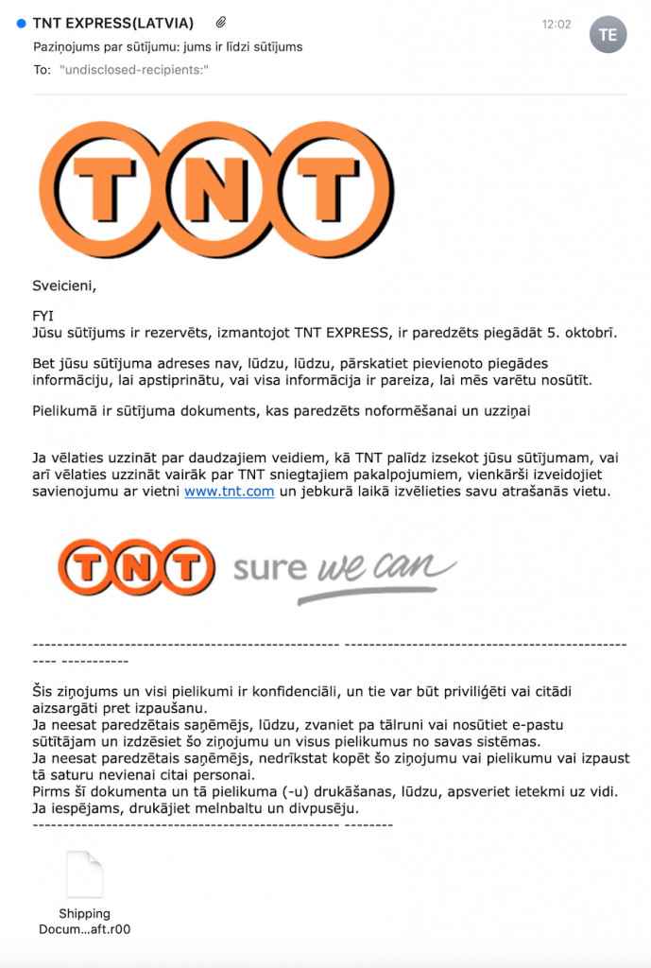
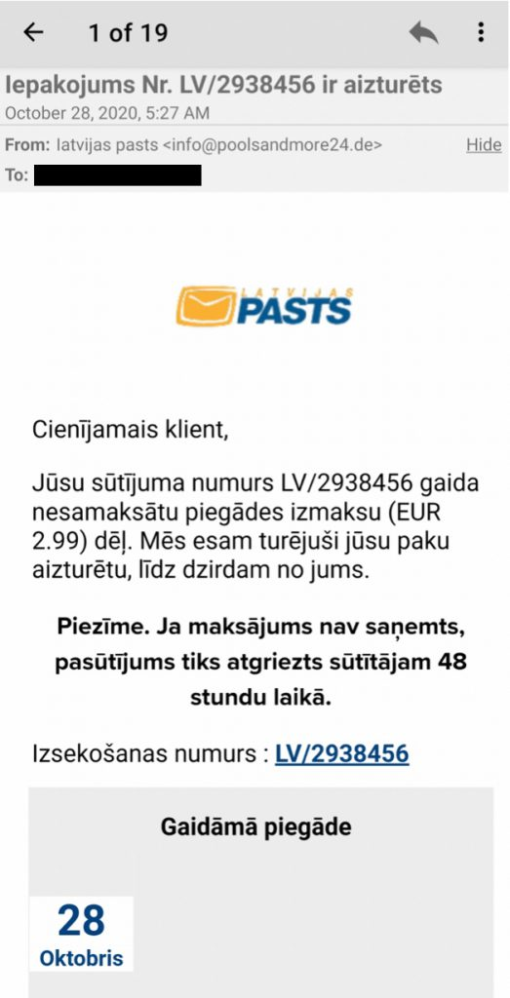
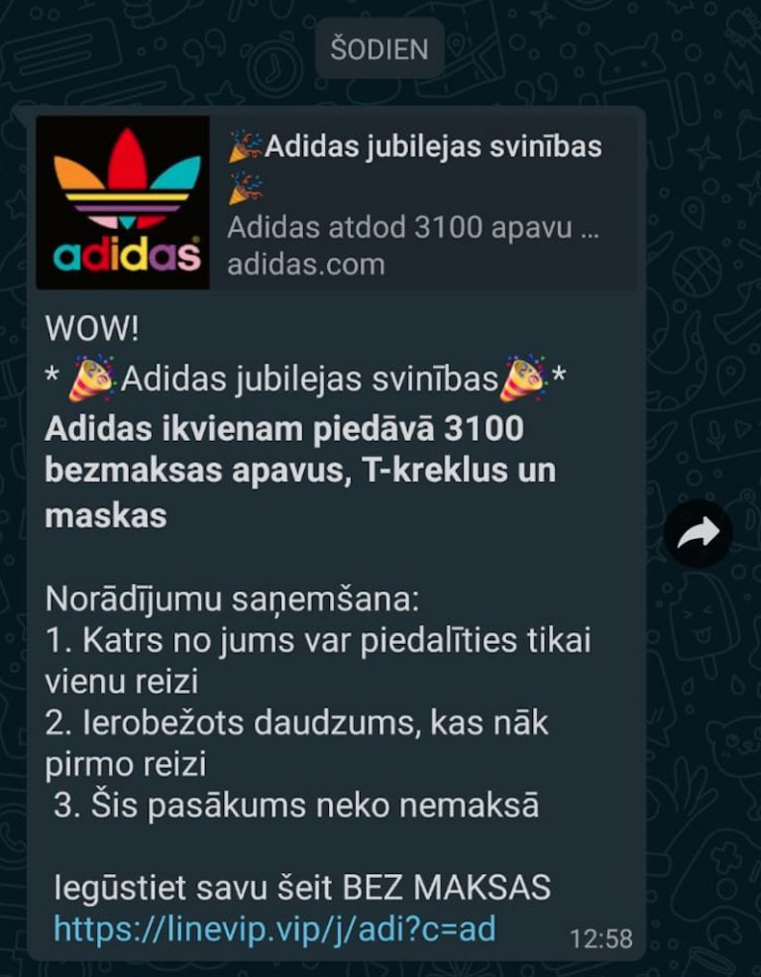

Slide 34
Lejupielādējot telefonā dažādas aplikācijas, centies izvēlēties tās, kuras ir visiem labi zināmas un ir iespējams pārliecināties par to drošību.

Slide 35
Par pārkāpumiem informē
attiecīgo sociālo tīklu vai lūdz palīdzību vecākiem!

Slide 36
Kādas ir Tavu vecāku tiesības?

Slide 37
Atbildība
Administratīvā atbildība iestājas ar 14 gadu vecumu.

Slide 38
Uzticies saviem instinktiem! Ja ir šaubas, tad nepublicē informāciju tiešsaistē!
Izproti jaunus tehniskos līdzekļus, piemēram, ģeolokāciju, pirms tās izmantošanas!
Aizsargā savu un draugu konfidencialitāti!
Esiet diskrēts tiešsaistē!
Izpēti un izproti «Privātuma politiku»!
Padomā, pirms klikšķini!
Zini, kas ir tavi draugi!
Pārbaudi konfidencialitātes iestatījumus!
Neizpaud savu atrašanās vietu!
Veido drošas paroles, maini tās regulāri un nekad nekopīgo tās ar citiem!

Slide 39
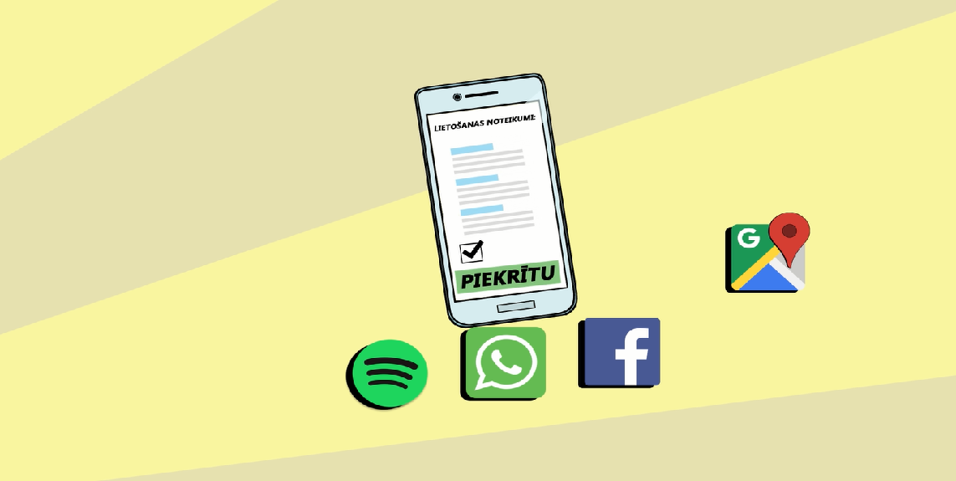
https://www.youtube.com/watch?v=YUtSVJzEADk&feature=youtu.be

Slide 40
Paldies par uzmanību!
Šīs prezentācijas finansējumam ir saņemts Eiropas Komisijas atbalsts. Šajā prezentācijā ir atspoguļots vienīgi autora viedoklis, un Eiropas Komisija neuzņemas atbildību par prezentācijā ietvertās informācijas iespējamo izmantošanu.

